Slide 1


QLCoder: A Query Synthesizer For Static Analysis of Security Vulnerabilities
QLCoder：一种用于安全漏洞静态分析的查询合成器
汇报人：朱岩松
The 14th International Conference on Learning Representations (ICLR 2026)
Github源码：https://github.com/neuralprogram/qlcoder
日期：2026.4.21
Notes:
大家好，今天我分享的是一篇发表在2026年人工智能顶会ICLR上的论文，QLCoder：一种用于安全漏洞静态分析的查询合成器。

Slide 2

PPT下载 http://www.1ppt.com/xiazai/
·目
录·
01
问题背景与任务定义
02
方法框架与系统设计
03
实验设计与结果分析
04
应用价值与总结
Notes:
本次分享共分为如下四部分。

Slide 3
01
问题背景与任务定义
Notes:
下面先看第一部分，问题背景与任务定义。

Slide 4
GRADUATION
研究背景：为什么要自动合成漏洞查询
静态分析一直是漏洞检测的重要手段，但真正限制其落地效率的，往往不是分析框架本身，而是漏洞查询的人工编写。本研究指出，近年来 CVE 数量持续快速增长，2022 年为 25,059 个，2023 年为 28,961 个，2024 年已超过 40,000 个。面对这种增长速度，仅靠专家手工补写 CodeQL 规则，很难及时扩展检测能力。
代表性工具：CodeQL、Infer、Semgrep
现实问题：查询覆盖率有限、精度有限
编写门槛高：需要安全知识 + 程序分析知识 + DSL 经验
查询写错会直接带来误报与漏报
Notes:
静态分析一直是漏洞检测里非常重要的一类方法，像 CodeQL、Infer这些工具，本身能力都很强。真正限制它们落地效率的，很多时候不是分析框架不够强，而是查询规则扩展得太慢。并且，CVE 数量近几年增长非常快，2022 年是 25059 个，2023 年是 28961 个，2024 年已经超过了 40000 个。漏洞增长速度这么快，想靠专家手工把每一类漏洞都翻译成高质量 CodeQL 查询，成本是非常高的。
更麻烦的是，CodeQL 这类查询并不是普通脚本。写一个真正有效的查询，往往要同时理解漏洞原理、程序分析、AST导航、数据流传播以及特定 DSL 语法。也就是说，它要求的是安全知识、程序分析知识和查询语言经验的交叉。
这就导致了一个核心矛盾：漏洞越来越多，但高质量查询仍然高度依赖人工。查询一旦写偏，要么误报很多，要么直接漏掉真正的漏洞。该研究就是在这个背景下提出，要不要直接利用现成的 CVE 信息，自动把漏洞知识转成查询规则。

Slide 5
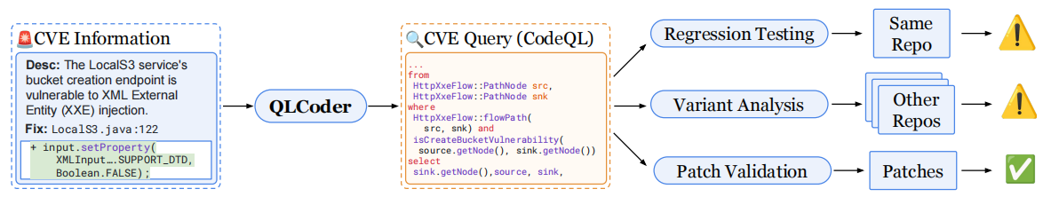
GRADUATION
研究目标：把 CVE 直接转成 CodeQL 检测能力
本研究的目标，不是生成一段“看起来像 CodeQL”的代码，而是要把CVE 元数据直接转成可执行、可验证、可复用的 CodeQL 查询。
CVE 信息 → QLCoder → CodeQL 查询 → 回归测试 / 变体分析 / 补丁验证
也就是说，一条漏洞报告不再只是安全知识记录，而可以继续转化为可持续使用的检测资产。
Notes:
该研究的目标，不是生成一段“看起来像 CodeQL”的代码，而是把 CVE 元数据直接转成可执行、可验证、可复用的 CodeQL 查询。这个目标可以结合论文里的图1来理解。
图1的结构很清楚：左边输入是 CVE 信息，中间是 QLCoder，右边输出是一条 CodeQL 查询；再往右延伸，就是这条查询后续可以承担的三类任务。第一类是回归测试；第二类是变体分析；第三类是是补丁验证。
也就是说，在该研究里，一条漏洞报告不再只是“描述这个漏洞是什么”，而是能继续转化成一个可以长期复用的检测资产。它既可以回到原仓库里做持续检测，也可以扩展到其他仓库里找相似漏洞，还可以专门拿来判断补丁是否真的切断了危险路径。

Slide 6
GRADUATION
任务定义：什么样的查询才算成功
本研究把任务形式化为漏洞查询合成（Vulnerability Query Synthesis）。
输入包括：
漏洞版本 P_{vuln}​
修复版本 P_{fixed}
CVE 的文本描述
查询 Q 在程序数据流图上返回一组路径，真正“成功”的查询需要同时满足三点：
Well-formedness：语法正确、可以执行
Vulnerability detection：在漏洞版本中，至少命中一条穿过补丁相关区域的路径
Fix discrimination：在修复版本中，不应继续把补丁位置识别为同类漏洞
Notes:
那么什么样的查询才算成功？该研究把这个问题形式化定义为漏洞查询合成。它的输入包括三部分：漏洞版本、修复版本，以及 CVE 的文本描述。
在这个定义里，查询 Q 不是随便返回一组结果，而是在程序的数据流图上返回一组路径。真正关键的是，该研究对“成功查询”给了一个非常严格的标准，一共三条。
第一条是查询本身必须语法正确、能够在当前 CodeQL 环境里编译执行。
第二条是在漏洞版本中，查询至少要命中一条穿过补丁相关区域的路径。换句话说，它不能只是报到一个模糊的风险点，而是要真的抓住和漏洞修复相关的那条行为链。
第三条是到了修复版本中，不应该继续把补丁位置识别成同类漏洞。
这一点非常重要，因为它说明本研究追求的不是“能报结果”就行，而是要能区分修复前后行为差异。所以它生成的查询，本质上更像是一个可验证的漏洞语义表达，而不是一个宽泛的漏洞模板。

Slide 7
GRADUATION
示例说明：一个 XXE 漏洞需要恢复哪些语义
本研究用 CVE-2025-27136 作为示例来说明任务难点。
在这个 XXE 漏洞中，HTTP 请求体被交给 XmlMapper.readValue 解析，但没有关闭 DTD 支持；补丁则通过设置 SUPPORT_DTD=false 完成修复。
要想自动生成有效查询，系统至少要恢复四类结构：
Source：不可信输入进入程序的位置
Sink：漏洞真正触发的位置
Additional taint steps：跨组件、跨对象的数据传播步骤
Sanitizer：修复中新增的安全约束
Notes:
为了说明这个任务到底难在哪里，该研究专门拿 CVE-2025-27136 做了一个 XXE 漏洞示例。
这个漏洞的核心问题是：HTTP 请求体被交给 XmlMapper.readValue 去解析 XML，但是解析前没有关闭 DTD 支持。这样一来，攻击者就可能通过外部实体注入触发 XXE 相关风险。对应的补丁也不是把解析逻辑删掉，而是给底层 XMLInputFactory 增加了一个配置，把 SUPPORT_DTD 设为 false。
这就意味着，系统要自动生成一个有效查询，至少得恢复四类关键语义。
第一类是 Source，也就是不可信输入从哪里进入程序，比如这里的 HTTP 请求体。
第二类是 Sink，也就是漏洞真正被触发的位置，比如这里的 XmlMapper.readValue。
第三类是 Additional taint steps，因为输入不会直接一步走到 sink，中间还会经过对象传递、注册、获取、封装等跨组件传播。
第四类是 Sanitizer，也就是补丁中新增加的安全约束，这里就是关闭 DTD 支持。
所以这里的难点不是识别一个危险 API，而是要把整条漏洞路径，包括修复条件，一起恢复出来。

Slide 8
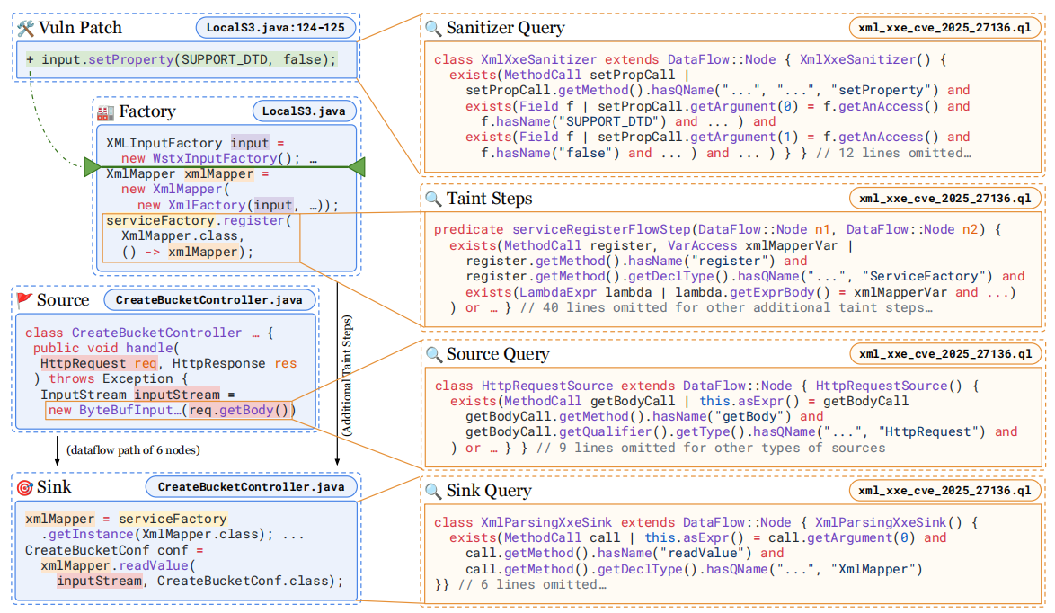
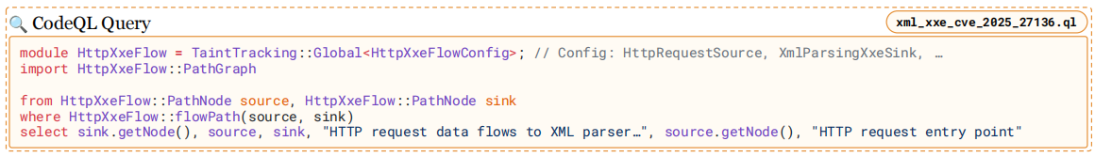
GRADUATION
示例说明：一个 XXE 漏洞需要恢复哪些语义
Notes:
这一页是论文里很关键的图2，这张图其实把该研究要解决的问题画得非常清楚。
先看左侧这部分，这里展示的是漏洞代码片段和补丁片段。图里可以看到，请求体先进入程序，后面流到了 XmlMapper.readValue 这个 XML 解析位置；补丁则是在 LocalS3.java 里，对 XMLInputFactory 新增了一句 input.setProperty(SUPPORT_DTD, false)。这说明修复不是删除 sink，而是增加了一个 sanitizer。
再看右侧部分，这里分块展示了合成出来的几个查询组件：有 source query，有 sink query，有 sanitizer query，还有 taint steps。比如 sanitizer query 不是简单匹配一个字符串，而是要识别 setProperty 调用、参数位置，以及参数对应的字段语义；taint steps 也不是默认就有的，而是系统根据代码结构补出来的传播谓词，用来把服务注册、工厂对象获取这些跨组件流动接起来。
最后看下面这部分，这一部分就是最终整合后的 CodeQL path query。它把前面的 source、sink、sanitizer 和 taint step 全部组合起来，形成一个全局污点跟踪查询。
该研究不是只靠大模型去猜一个查询模板，而是要恢复一个完整的漏洞语义结构，最后把它拼成一个真正能在漏洞版本命中、又能在修复版本沉默的路径查询。

Slide 9
02
方法框架与系统设计
Notes:
接下来进入第二部分，也就是方法框架与系统设计。

Slide 10
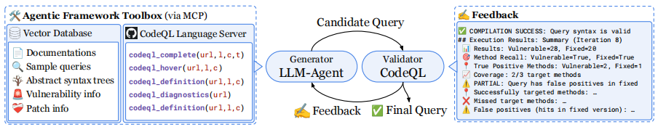
GRADUATION
核心思想：执行反馈驱动的迭代查询合成
QLCoder 的核心不是单轮生成，而是一个迭代式合成闭环。
整体流程是：
先由 LLM 生成候选 CodeQL 查询
再由验证器在漏洞版本和修复版本上执行
根据编译、命中、覆盖和误报反馈继续修正
直到查询满足 success 条件或达到迭代上限
这使得问题从“自由生成代码”变成了“在外部验证约束下搜索正确查询”。
Notes:
QLCoder 最核心的思想，不是让大模型一次性把查询写完，而是让它在一个执行反馈驱动的闭环里不断修正。
结合论文里的图3来看，这个框架可以分成两侧。左边是基于大语言模型的查询生成端；右边是基于 CodeQL 的验证端。生成端先给出一个候选查询，然后验证端会在漏洞版本和修复版本上真实编译和执行这个查询，再把结果反馈回来。
这个反馈不是一句模糊的“对了”或者“错了”，而是结构化的，里面会包含编译结果、漏洞版和修复版的命中数量、覆盖情况、哪些目标方法命中了、哪些没命中、修复版是否还有误报等等。模型就根据这些信息，继续修改下一轮查询。
所以从本质上看，该研究做的不是自由代码生成，而是一个带外部验证器的搜索过程。它把“写查询”变成了“围绕 success 条件不断收敛”的过程，这也是它能比单轮生成更稳定的关键。

Slide 11
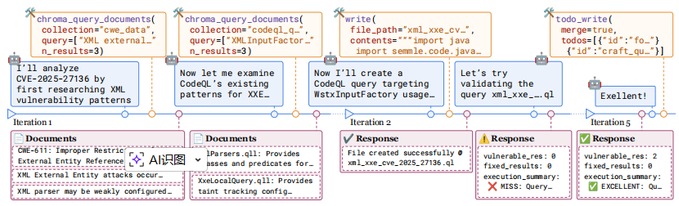
GRADUATION
系统结构：生成器、验证器与双层循环
系统由两部分组成：基于大语言模型代理的查询合成器和基于CodeQL的验证器。
外层循环：
候选查询 Q_{i}生成
验证器执行并返回反馈
成功则停止，否则进入下一轮
最大外层迭代：10 轮
内层循环：
单轮内 agent 可多次调用工具
最多 50 次 工具交互
历史只保留在当前轮内，避免上下文膨胀
Notes:
如果把系统进一步拆开来看，它实际上是一个双层循环。
外层循环比较容易理解：先生成候选查询 Qi，再交给验证器执行。如果满足前面说的 success 条件，就停止并输出；如果不满足，就根据反馈继续生成下一轮 Qi+1​。论文里把外层迭代上限设成了 10 轮。
内层循环发生在单轮生成过程中。模型并不是接到任务后立刻输出一个完整查询，而是可以在这一轮里多次调用工具，去查文档、查定义、查 AST 片段、查示例查询，然后逐步拼出候选查询。论文里给的上限是单轮最多 50 次工具交互。
配合图4来理解，这个过程会更直观。图4 展示的是一次具体的对话轨迹：模型先去检索和 XML 外部实体相关的漏洞知识，再去查 CodeQL 里现有的相关查询和 API，然后开始写查询文件，最后把这个文件交给验证器执行。执行后如果发现“漏洞版 0、修复版 0”，那就说明查询太弱；如果出现“漏洞版 2、修复版 0”，那就接近成功。
还有一个很有意思的设计是：该研究不保留跨轮的完整长历史，而是让每一轮尽量只围绕当前候选查询和当前错误展开，避免上下文越来越乱。

Slide 12
GRADUATION
上下文工程：为什么系统不是“工具越多越好”
本研究把真正关键的实现思想概括为上下文工程。
系统重点提供两类 MCP 工具：
1. 向量数据库 / RAG：CWE 定义、CodeQL 文档、示例查询、漏洞 diff 与分析笔记、相关 AST 片段
2. CodeQL 语言服务器：代码自动补全、实时代码诊断、跳转到定义
作用不是“给更多信息”，而是按需提供最精确的信息。
Notes:
该研究里一个非常关键的概念是上下文工程。它的出发点是：在这种低资源、强约束的查询语言场景下，大模型不是拿到越多信息越好，而是要在合适的时刻拿到最精确、最相关的信息。
所以系统重点只提供两类 MCP 工具。
第一类是 向量数据库 / RAG。这里面存的不是泛泛的资料，而是和当前任务直接相关的内容，包括 CWE 定义、CodeQL 文档、示例查询、漏洞 diff 和分析笔记、以及相关 AST 片段。这样模型在写某个漏洞查询时，可以直接去拿对应 CWE 的模式说明、现有 CodeQL 查询范式、补丁语义以及代码结构线索。
第二类是 CodeQL 语言服务器。它提供的能力包括自动补全、实时诊断和跳转到定义。这个部分很重要，因为 CodeQL 这种 DSL 很容易写出语法似乎没问题、但语义完全不对的查询。LSP （语言服务器协议）的作用就是让模型在当前 CodeQL 版本下拿到更准确的谓词名、类型信息和定义关系。
所以这里的重点不是“信息越多越好”，而是“要让模型按需拿到对当前错误最有帮助的信息”。这也是为什么该研究后面在消融实验里会发现，LSP 和文档检索对性能影响非常明显。

Slide 13
GRADUATION
设计取舍：哪些做法被证明效果不好
本研究并没有把系统做成“无限工具 + 无限试错”，而是做了很多约束：
不开放无限制 compile-and-run：成本高，模型会过度调用
不鼓励 web search：容易引入噪声，污染上下文
不保留跨轮长历史：会导致 context rot 和提示膨胀
工具箱保持小而专：比大而杂更稳定
Notes:
同时，该研究还有一点很值得注意，就是它没有把系统做成“工具越多越自由”的样子，反而做了很多约束。
第一，不开放无限制的 compile-and-run。原因很直接，完整编译和执行 CodeQL 本身开销大，如果把这个能力随时交给模型，它很容易过度调用，反而拖垮整体效率。
第二，不鼓励 web search。因为网页信息来源杂、噪声多，而且和当前漏洞未必强相关，一旦引进来，很容易把工作上下文带偏。
第三，不保留跨轮长历史。论文专门提到一个问题叫 context rot，也就是随着对话越来越长，早期已经不相关的信息还留在上下文里，反而干扰当前修正。
第四，工具箱保持小而专。也就是说，本研究宁可给模型少而精准的工具，也不愿意给一个大而杂的环境。
这些设计取舍其实说明了一个经验：做 agent 系统时，性能不只取决于底层模型，也很取决于工具怎么供给、反馈放在哪个环节、上下文怎么组织。

Slide 14
03
实验设计与结果分析
Notes:
下面进入第三部分，也就是实验设计与结果分析。

Slide 15
GRADUATION
实验设置：数据集、基线与评价方式
实验基于 CWE-Bench-Java 及其 2025 更新版本展开。
176 个 CVE
111 个 Java 项目
42 类 CWE
包含 65 个 2025 年 CVE
CodeQL 版本：2.22.2
对比对象包括：静态分析基线：IRIS、CodeQL 查询集；Agent 基线：Gemini CLI、Codex
评价指标不仅看能否编译，还看：
Recall
Precision
F1
是否满足 successful query 条件
Notes:
实验使用的是 CWE-Bench-Java 以及它在 2025 年的更新版本。总共覆盖了 176 个 CVE、111 个 Java 项目、42 类 CWE，其中还专门纳入了 65 个 2025 年 CVE，使用的 CodeQL 版本是 2.22.2。
这里有两个点值得强调。第一，数据规模不小，不是只在少数案例上展示的工作。第二点则是，纳入了训练截断之后的 2025 年 CVE，这样才能看出它是不是只依赖模型记忆旧漏洞。
基线方面也分两类。一类是静态分析基线，也就是 IRIS 和通用 CodeQL 查询集；另一类是 agent 基线，包括 Gemini CLI 和 Codex。
评价指标上，该研究没有只看“能不能编译通过”，而是同时考察召回率、精确率、F1值，以及最关键的 successful query 条件，其关心的不是生成的代码像不像，而是查询到底能不能既命中漏洞，又区分修复版本。

Slide 16
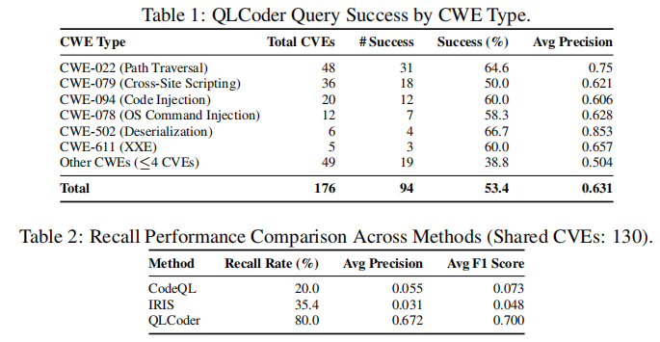
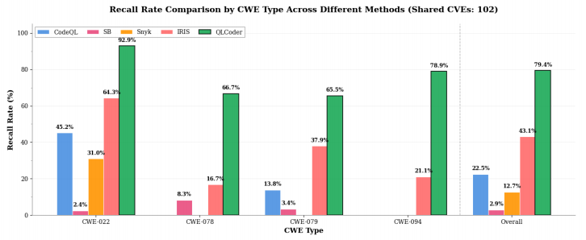
GRADUATION
主结果：相对 IRIS 和通用 CodeQL 明显更强
本研究的核心结果可以概括为三组数字：
总成功率：53.4%（176 个 CVE 中成功 94 个）
QLCoder 平均 F1：0.700
IRIS / CodeQL 平均 F1：0.048 / 0.073
在共享的 130 个 CVE 上：
CodeQL：Recall 20.0%，Precision 0.055，F1 0.073
IRIS：Recall 35.4%，Precision 0.031，F1 0.048
QLCoder：Recall 80.0%，Precision 0.672，F1 0.700
不仅更容易命中漏洞，而且误报控制也明显更好。
Notes:
这一页展示该研究最核心的实验结果。
先看总体数字，它在 176 个 CVE 上成功合成了 94 个查询，总成功率是 53.4%。如果只看这一项，其实已经说明系统不是在少数案例上偶然成功。
更关键的是和基线的对比。论文在共享的 130 个 CVE 上比较了 CodeQL、IRIS 和 QLCoder，如下所示，QLCoder的召回率是80.0%，精确率是0.672，F1值是0.700
这个提升非常明显，尤其是 F1，从 0.048 和 0.073 提高到 0.700，说明它不是单纯“报得更多”，而是在召回和误报控制之间取得了更好的平衡。
结合论文里的图表来看，表1展示了不同 CWE 类型下的成功率，可以看到它在路径遍历、反序列化等多个类别上都有不错表现；图5则从图形上展示了不同 CWE 下召回的变化，可以看到，绿色柱状条对应的 QLCoder 在多个漏洞类型上都明显更高。
论文中对这个结果的解释也比较清楚：通用 CodeQL 查询往往更偏宽泛模板，IRIS 更偏 source 和 sink 的识别，而 QLCoder 会进一步合成 sanitizer 和额外 taint steps，所以在“漏洞版命中、修复版沉默”这个目标上更占优势。

Slide 17
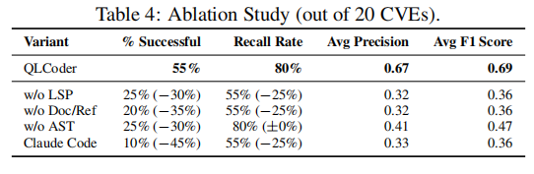
GRADUATION
进一步分析：消融实验说明关键增益来自哪里
在 20 个 CVE 的消融实验中，完整系统表现为：
Success：55%
Recall：80%
Precision：0.67
F1：0.69
去掉关键组件后性能明显下降：
w/o LSP：Success 25%，F1 0.36
w/o Doc/Ref：Success 20%，F1 0.36
w/o AST：Success 25%，F1 0.47
仅 Claude Code：Success 10%，F1 0.36
Notes:
为了说明效果到底来自哪里，论文做了一个很重要的消融实验，结果在表4里。
先看完整系统，在 20 个 CVE 子集上，它的 Success 是 55%，Recall 是 80%，Precision 是 0.67，F1 是 0.69。这个结果可以作为基准。
然后逐项去掉组件。去掉 LSP 之后，Success 直接掉到 25%，F1 掉到 0.36；去掉 文档和参考检索 之后，Success 进一步降到 20%，F1 也是 0.36；去掉 AST 后，Success 是 25%，F1 是 0.47；如果只保留 Claude Code，不用这套完整框架，Success 只有 10%，F1 也是 0.36。
这个表能说明很多问题。第一，LSP 和文档检索的作用尤其关键，它们分别从语法约束和语义参考两侧支撑了查询合成。第二，AST 片段也有帮助，但相对前两者来说略弱一些。第三，单靠一个较强的大模型并不够，它可能能写出一些像样的查询，但很难同时把 precision 和 success 做上去。
上述可以得到一个明确的结论：该研究的主要增益，不是“模型本身更强”，而是“模型被放进了一个带上下文工程和执行反馈的结构里”。

Slide 18
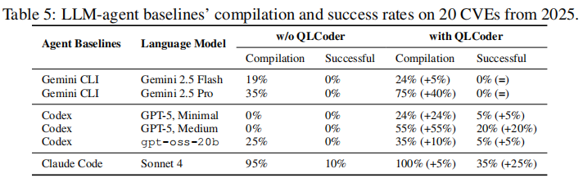
GRADUATION
跨 Agent、成本与论文价值
本研究还测试了这套框架在不同 agent 上的迁移性。结果表明，QLCoder 可以迁移，但底层模型能力仍会影响最终上限。
Codex + GPT-5 medium：成功率从 0% 提升到 20%
Claude Code Sonnet 4：成功率从 10% 提升到 35%
成本与效率方面：
平均每个查询合成耗时：3712 秒
平均成本：2.90 美元
若在 3000 秒内合成完成，成功率约 97%
Notes:
这一页主要看两个问题：这套方法能不能迁移，以及代价大不大。
论文在 表5 里比较了不同 agent baseline 在接入 QLCoder 前后的变化。比如 Codex 加 GPT-5 medium reasoning，原本 success 是 0%，接入 QLCoder 后提升到 20%；Claude Code Sonnet 4 则从 10% 提升到 35%。这说明 QLCoder 不是只能绑定某一种 agent，而是一套可以迁移的方法框架。
再看代价，总体来看，平均每个查询合成过程耗时是 3712 秒，平均成本是 2.90 美元。
论文中还给了一个很有意思的观察：如果一个查询能在 3000 秒内完成合成，它的成功率大约能达到 97%。这说明后续还有优化空间，比如做更好的 early-stop 策略或者更合理的资源调度。
所以从价值上看，这个成本当然不算特别低，但如果对比人工编写和调试一条高质量 CodeQL 查询所需要的专家时间，它其实已经具备现实意义了。
early-stop 策略：在合成查询的过程中，如果当前查询的合成时间已经超过某个阈值（例如 3000 秒），则提前终止该 CVE 的查询生成尝试，不再继续迭代。

Slide 19
04
应用价值与总结
Notes:
最后进入第四部分，也就是应用价值与总结。

Slide 20
GRADUATION
应用价值、局限性与总结
应用价值
变体分析：把已知漏洞模式迁移到其他仓库
回归测试：把历史漏洞转成 CI 中可持续运行的规则
补丁验证：检查修复是否真的切断危险路径
局限性
当前主要处理 Java
不覆盖涉及配置文件或其他语言的 CVE
后续可扩展到其他 CodeQL 支持语言，并与动态分析结合
一句话总结：
QLCoder 的价值在于：把“从 CVE 到静态分析查询”的过程，做成了一个可验证、可迭代、可复用的自动化流程。
Notes:
先看应用价值。论文强调了三类非常明确的下游场景。
第一类是 变体分析。也就是把一个已经学到的漏洞模式迁移到其他仓库里，查找同类或近似的漏洞。论文里还提到，基于合成出来的查询，已经报告出了两个未知漏洞。
第二类是 回归测试。如果一个仓库历史上出现过某类漏洞，那么对应的查询可以直接放进 CI 流水线里持续运行，后续代码一旦又引入相似行为，就能及时报警。
第三类是 补丁验证。这其实和该研究的 success 定义是天然一致的，因为它本来就要求查询在漏洞版命中、在修复版沉默，所以很适合专门用来检查补丁是否真的生效。
再看局限性。论文很坦诚地说明，目前主要聚焦 Java，暂时不覆盖配置文件相关漏洞，也不处理其他语言或跨语言场景。后续可以扩展到其他 CodeQL 支持的语言，还可以和动态分析结合。
最后用一句话来总结，QLCoder 的真正价值，不只是让模型“会写 CodeQL”，而是把“从 CVE 到静态分析查询”的过程做成了一个可验证、可迭代、可复用的自动化流程。

Slide 21
汇报完毕，感谢倾听！
汇报人：朱岩松
日期：2026.4.21
Notes:
我的分享到此结束，感谢倾听。

